Slide 1
리눅스 시스템 실습 #14
시스템 관리

Slide 2
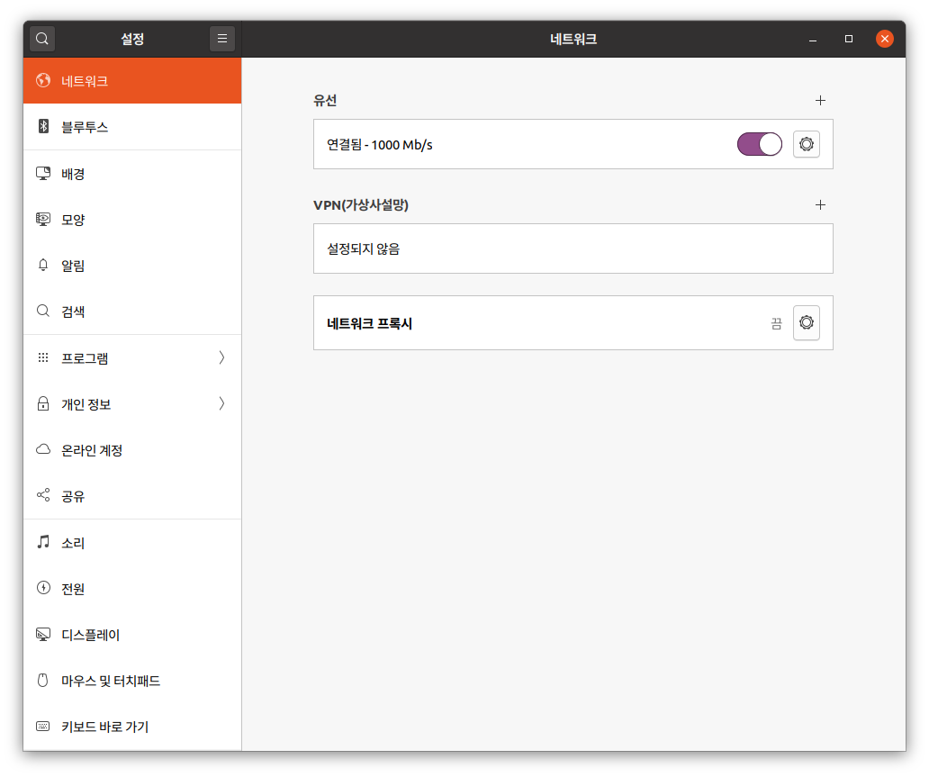
1. 설정
[프로그램 표시]에서 [설정] 선택
[네트워크]
[배경]
[모양]
[프로그램]
[개인 정보]
[소리]
[전원]
[디스플레이]
[지역 및 언어]
[사용자] 등

Slide 3
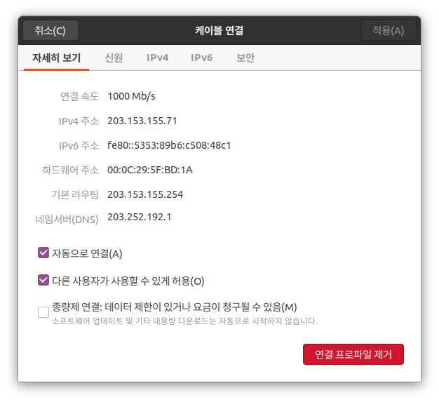
네트워크 설정
네트워크 설정 창
[설정] -> [네트워크]

Slide 4
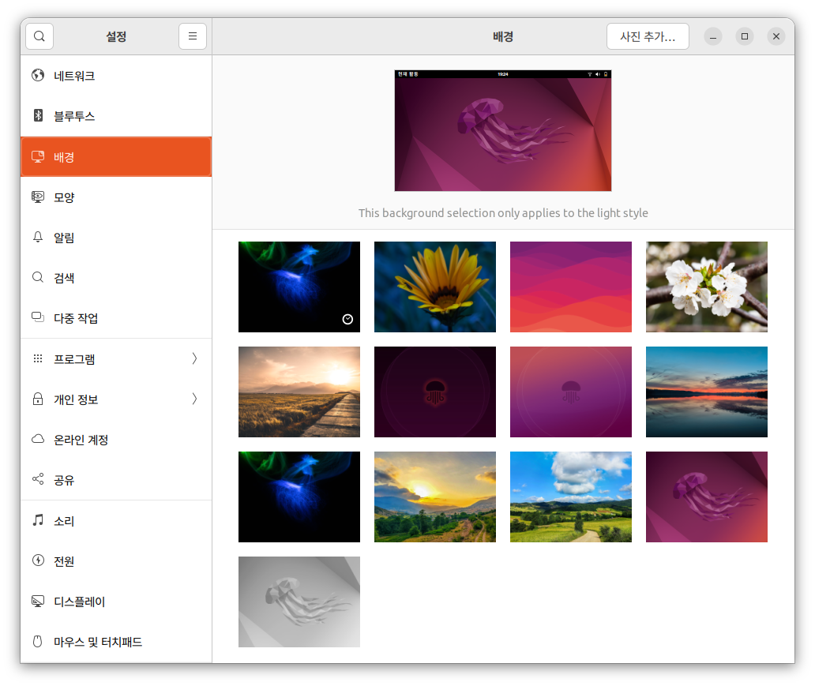
배경 설정
시스템 설정에서 배경을
변경하고 그 전후를 비교해본다.
[프로그램] → [설정] → 배경

Slide 5
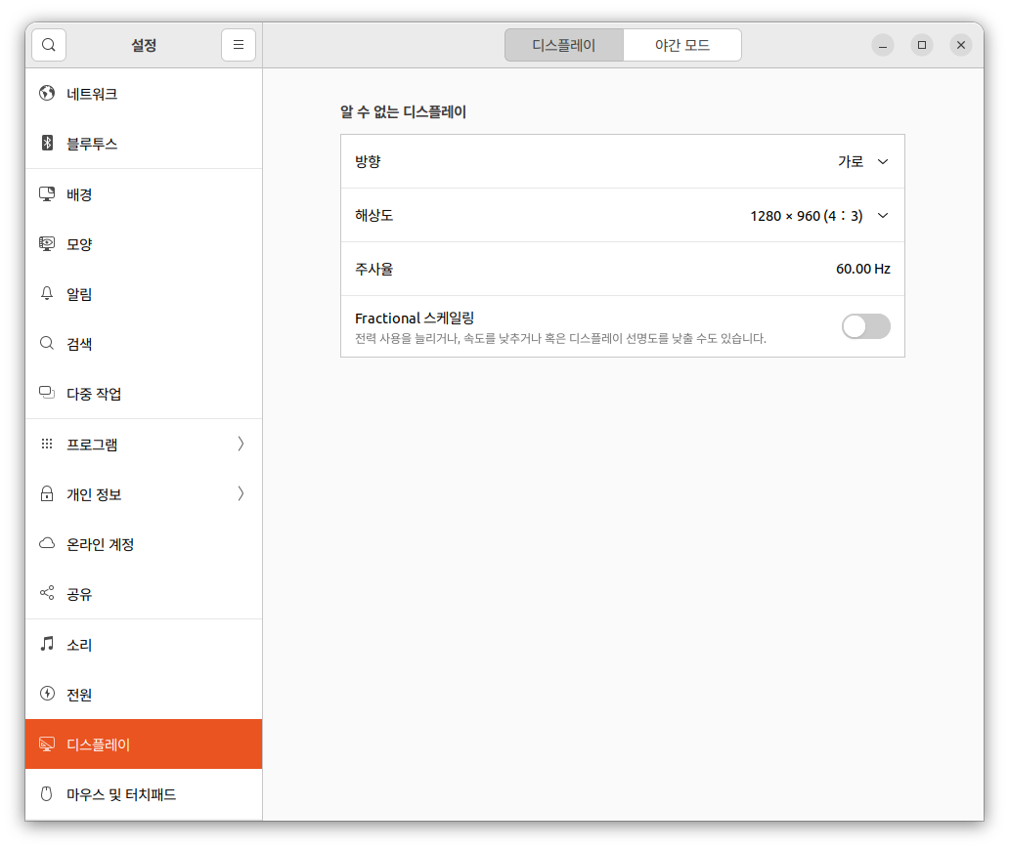
디스플레이 설정
시스템 설정에서 디스플레이를
변경하고 그 전후를 비교해본다.
[프로그램] → [설정] → 디스플레이

Slide 6
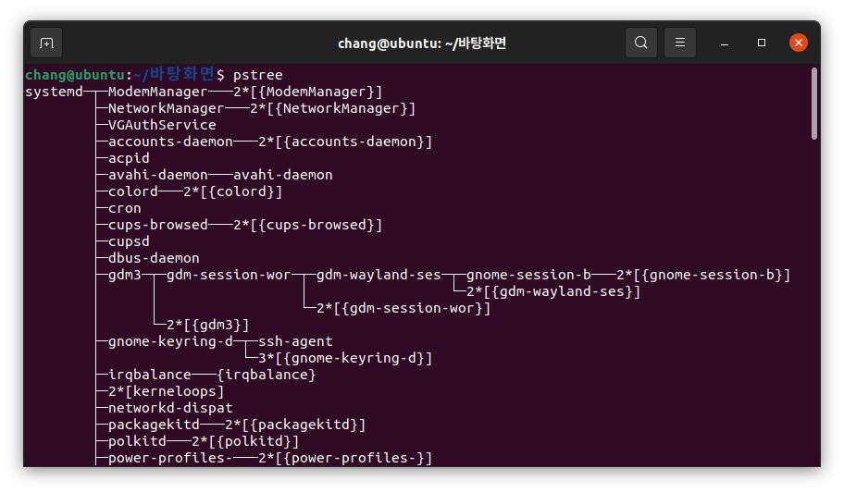
2. systemd
init를 대체한 시스템 데몬 프로세스
시스템이 부팅될 때 다양한 서비스 데몬들을 시작시키고,
서비스 데몬 프로세스들을 관리함
$ pstree systemd가 생성한 자식 데몬 프로세스들을 트리 형태로 보여준다.

Slide 7
부팅 관련 systemd 명령어
# systemd-analyze
Startup finished in 4.762s (kernel) + 8.278s (userspace) = 13.041s
graphical.target reached after 8.247s in userspace
# 관련 명령어 실행
명령어 | 설명
systemd-analyze | 부팅에 걸린시간 표시
systemd-analyze blame | 부팅 시 서비스별 걸린 시간표시
systemd-analyze plot | 부팅 시 서비스별 걸린 시간을 정렬해서 표시
systemd-analyze critical-chain | 부팅 시 시간이 많이 걸리는 서비스들을 트리 형태로 엮어서(chain) 표시
journalctl | 부팅을 포함한 전체적인 시스템 로그
journalctl -b | 마지막 부팅 이후 시스템 로그
hostnamectl | 호스트 이름표시
hostnamectl set-hostname 이름 | 호스트이름 변경

Slide 8
service
서비스 데몬에 대해서 실행, 중지, 재시작 등의 직접 제어
예
# service cron status
● cron.service – Regular background program processing daemon
Loaded: loaded(/lib/systemd/system/cron.service; enabled;
Active: active(running) since Tue 2021-08-17 19:44:47 PDT;
Main PID: 715 (cron)
...
# service cron stop
# service cron start
# service 서비스 명령어 시스템 서비스를 조작하기 위해 서비스 데몬을 명령어에 따라 제어한다.
명령어 | 설명
start | 시비스 데몬을 실행한다.
stop | 서비스 데몬을 중지한다.
restart | 서비스 데몬을 재시작한다.
status | 서비스 데몬의 상태를 보여준다.

Slide 9
3. systemctl 명령어: 서비스 상태 표시
systemd의 서비스를 관리하기 위한 명령어로 서비스 상태를 표시할 수 있다
# systemctl status cron
● cron.service – Regular background program processing daemon
Loaded: loaded(/lib/systemd/system/cron.service; enabled;
Active: active(running) since Tue 2021-08-17 19:44:47 PDT;
Main PID: 715 (cron)
...
명령어 | 서비스 상태 표시 기능
systemctl | 전체 서비스 목록
systemctl list-unit-files | 서비스 목록 (활성화 여부 표시)
systemctl --failed | 부팅 시 실행에 실패한 서비스목록
systemctl is-enabled 서비스명 | 특정 서비스 활성화 여부
systemctl is-active 서비스명 | 특정 서비스 현재 동작 여부
systemctl status 서비스명 | 특정 서비스의 자세한 상태

Slide 10
3. systemctl 명령어: 서비스 제어
systemd의 서비스를 관리하기 위한 명령어로 서비스를 제어할 수 있다
예: cron 서비스를 활성화하여 부팅 시 자동으로 실행
# systemctl enable cron
예: 서비스를 바로 직접 실행
# systemctl start cron
명령어 | 서비스 제어 기능
systemctl enable 서비스명 | 서비스 활성화
systemctl disable 서비스명 | 서비스 비활성화
systemctl start 서비스명 | 서비스 시작
systemctl stop 서비스명 | 서비스 종료
systemctl restart 서비스명 | 서비스 재시작
systemctl reload 서비스명 | 서비스 갱신
systemctl kill 서비스명 | 서비스 관련 프로세스도 모두 죽임
systemctl daemon-reload | 서비스 설정 정보를 데몬에 반영

Slide 11
FTP 서버 설치 및 서비스 제어
대표적인 FTP 서버
vsFTPD(Very Secure File Transfer Protocol Daemon)
ftp 서버 설치
# apt install vsftpd
vsftpd를 시작(start), 상태(status), 중지(start), 서비스 활성화(enable)
# systemctl start vsftpd.service
# systemctl status vsftpd.service
# systemctl stop vsftpd.service
# systemctl start vsftpd.service
# systemctl enable vsftpd.service
방화벽에 신뢰할 수 있는 서비스로 등록
# firewall-cmd --add-service=ftp
Notes:
리눅스 시스템을 파일 전송 서버로 사용하기 위해 설치

Slide 12
4. 소프트웨어 설치 : Chrome
Chrome 최신 버전 .deb 패키지 다운로드
wget https://dl.google.com/linux/direct/google-chrome-stable_current_amd64.deb
.deb 패키지를 우분투에 설치합니다.
sudo apt install ./google-chrome-stable_current_amd64.debe_current_amd64.deb
프로그램 표시에서 설치된 Chrome 확인 및 실행

